Slide 3
Trong 7 ngày, nhà máy đó sản xuất được bao nhiêu chiếc khẩu trang nhỉ?
Mỗi ngày nhà máy sản xuất được 160 140 chiếc khẩu trang.

Slide 4
160 140 x 7 = ?
160 140
7
7 nhân 0 bằng 0, viết 0.
x
7 nhân 4 bằng 28, viết 8 nhớ 2.
11
2
0
9
8
0
7 nhân 1 bằng 7, thêm 2 bằng 9, viết 9.
7 nhân 0 bằng 0, viết 0.
7 nhân 6 bằng 42, viết 2 nhớ 4
160 140 x 7 = 1 120 980
7 nhân 1 bằng 7, thêm 4 bằng 11, viết 11.

Slide 6
Đặt tính rồi tính

Slide 7
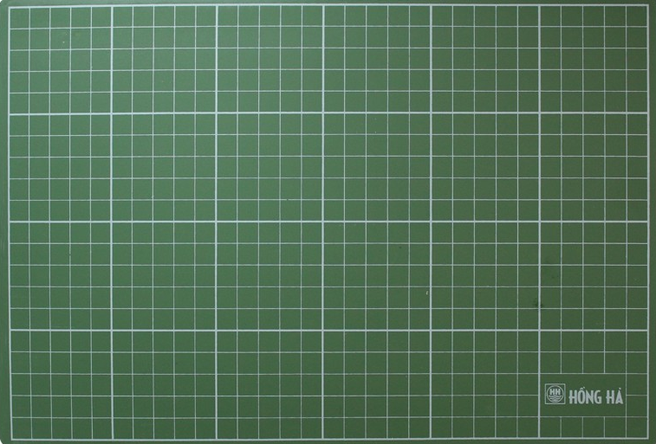
27 283 x 3 = ?
27 283
3
8
1
8
4
9

Slide 8
40 819 x 5 = ?
40 819
5
20
4
0
9
5

Slide 9
374 519 x 2 = ?
374 519
2
7
4
9
0
3
8

Slide 10
2
Đ, S?
62
S
7
S
Đ

Slide 11
3
Bóng đèn trong nhà có tuổi thọ 12 250 giờ. Bóng đèn đường có tuổi thọ gấp 3 lần tuổi thọ của bóng đèn trong nhà. Hỏi tuổi thọ của bóng đèn đường là bao nhiêu giờ?
Tóm tắt:
12 250
Bóng đèn nhà
Bóng đèn đường
? Giờ
Bài giải:
Tuổi thọ của bóng đèn đường là:
12 250 $×$ 3 = 36 750 (giờ)
Đáp số: 36 750 giờ

